Slide 1
北京市天海科科技发展有限公司

Slide 2
1、项目背景
2、市场现有情况
3、磁敏井盖检测传感器原理
4、磁敏井盖检测传感器优势
5、后台系统介绍
6、前端显示、管理端介绍

Slide 3


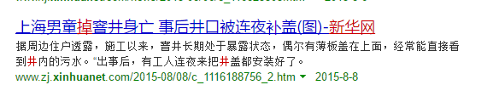

项目背景
……

Slide 4

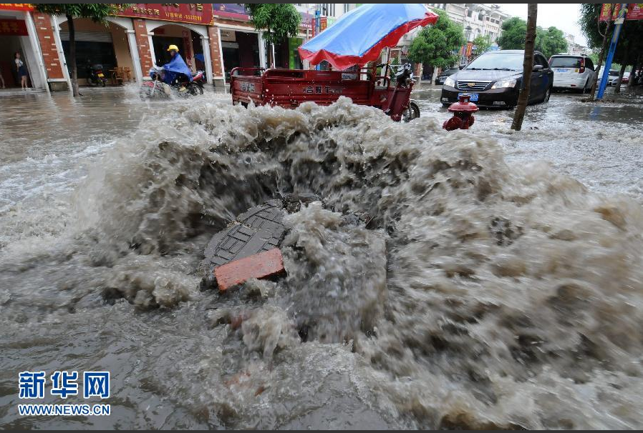
项目背景

Slide 5
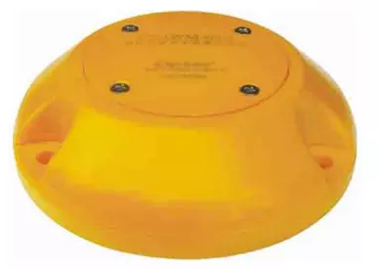
市场现有情况
惯性检测传感器。安装在井盖上、检测井盖的倾斜角进行检测。缺点：破坏井盖强度；井盖水平移动时无法检测；只检测井盖，不检测井，即井盖放回时需要手动发送重置命令。当施工人员将井盖放到其他位置，重置，也可使其不报警。
体积较大，铁壁型井盖安装不方便。

Slide 6
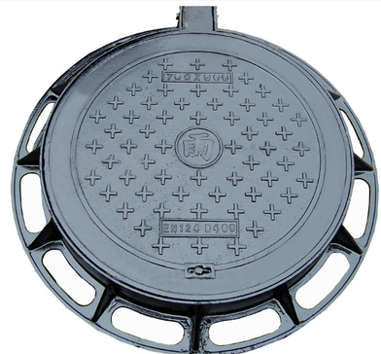
市场现有情况
防盗井盖。需要更换井盖，施工量大，井盖大小规格混乱。

Slide 7
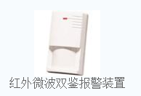
市场现有情况
红外检测。其先发送红外线，红外线打到井盖上发生反射，接收装置收到信号时，即判断井盖没有丢失，相当于距离传感器。缺点：红外线无法再水中传播，雨水井或井盖漏水时，会导致其失灵。铁壁型井盖检测灵敏度下降。

Slide 8

市场现有情况
人员巡检。浪费大量财力物力，不能做到实时更新。

Slide 9
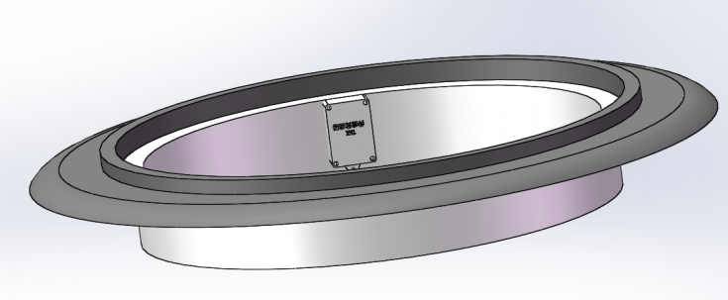
磁敏井盖检测传感器原理
将磁敏检测传感器安装在井壁上，靠近井沿的位置。当金属井盖盖到井沿上时，引起传感器内部的磁场变化，内置的磁场检测元器件变化，检测井盖的有无。
传感器内置处理器和远程无线
通信模块，可与附近的中继进行通信，将井盖的信息发送至后台服务器。

Slide 10
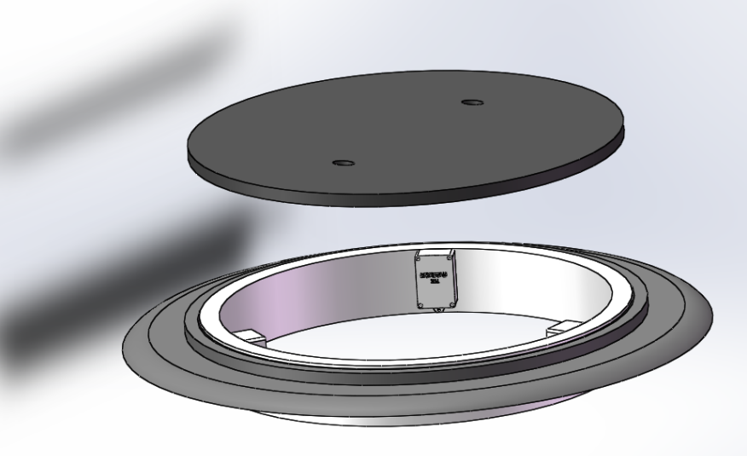
磁敏井盖检测传感器原理
由于井盖与传感器的距离不同，井盖引起的磁场变化也不同。由此，即可检测井盖是否已经盖好。若井盖发生倾斜，或不稳固时，其距离传感器的高度发生变化，传感器检测到异常，即向服务器发送报告。

Slide 11
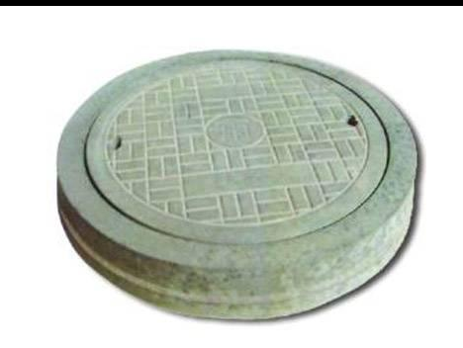
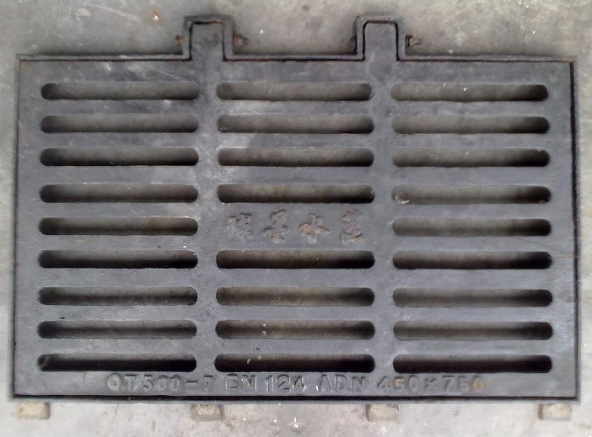
磁敏井盖检测传感器原理
石头材质井盖，需要在其下面贴1mm金属板
铁壁型井盖可直接检测。

Slide 12
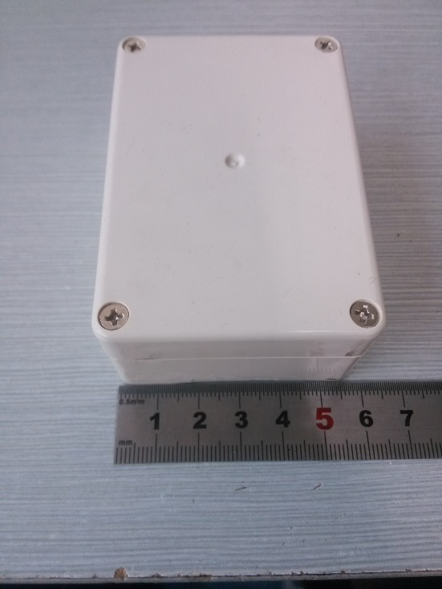
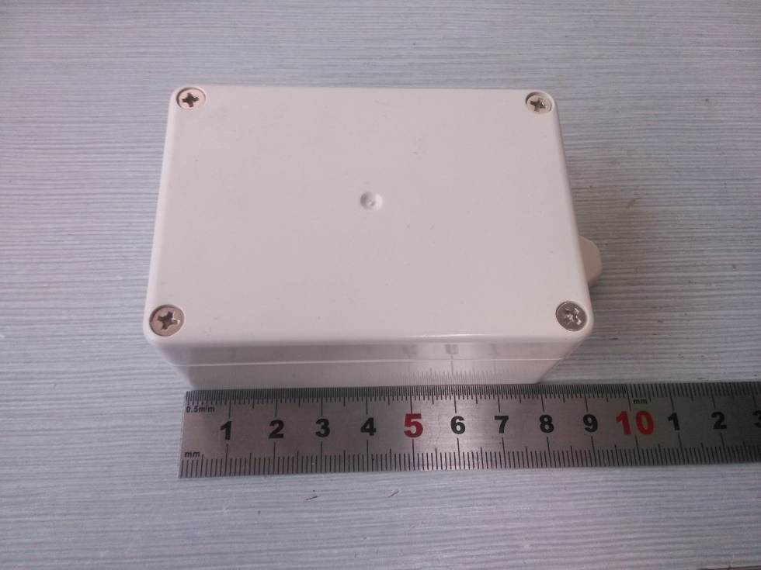
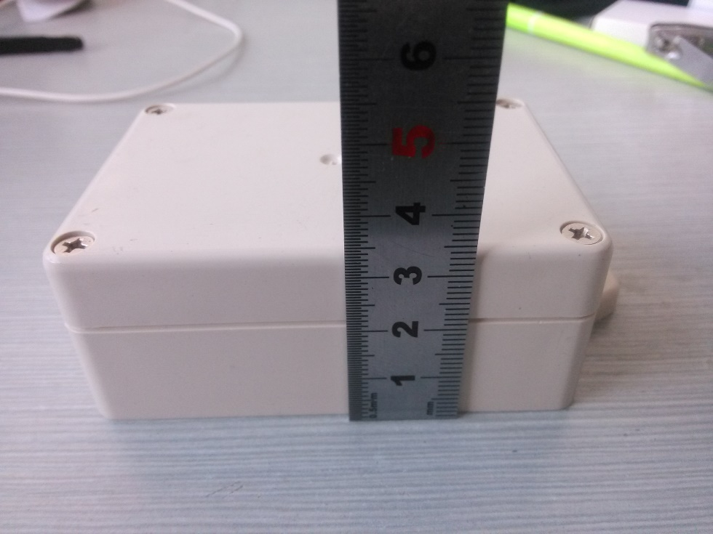
磁敏井盖检测传感器原理

Slide 13
磁敏井盖检测传感器优势
1、传感器检测每口井上是否有井盖，自动重置，减少可能出现的问题。
2、传感器安装在井壁上，不破坏井盖、井沿强度和承受度。
3、雨水天气，不影响检测。磁场在水中无衰减。
4、井盖倾斜、不稳固检测。
5、出现问题声音报警，提醒路人注意。
6、强大的后端管理和查询系统

